Slide 1
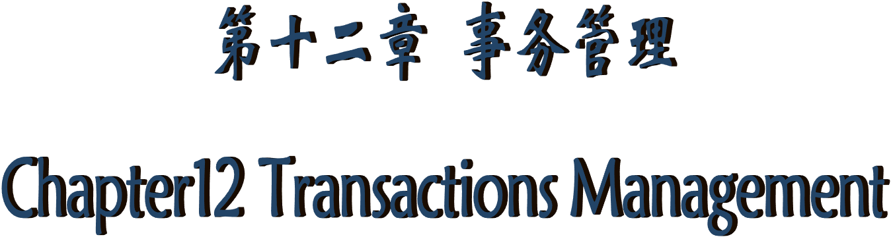
DATABASE SYSTEM CONCEPTS
Notes:
前言

Slide 2
提纲
事务概念
原子性和持久性
事务的隔离性
可串行化
可恢复性
并发控制
恢复系统
数据库系统概念----事务管理

Slide 3
事务概念
事务定义
  事务是访问并可能更新各种数据项的一个程序执行单元。
    这些操作要么都做，要么都不做，是一个不可分割的工作单位。 例如银行转帐
  SQL中事务的定义
  Commit work表示提交，事务正常结束
  Rollback work表示事务非正常结束，撤消事务已完成的操作，回滚到事务开始时状态
数据库系统概念----事务管理

Slide 4
事务概念
  示例
  银行转帐：事务T从A帐户过户50元到B帐户
  T： read(A);
  A := A – 50;
  write(A);
  read(B);
  B := B + 50;
  write(B);
  read(X)：从数据库传送数据项X到事务的工作区中
  write(X)：从事务的工作区中将数据项X写回数据库
数据库系统概念----事务管理

Slide 5
事务概念
事务特性(ACID)
  原子性(Atomicity)
  事务中包含的所有操作要么全做，要么全不做
  原子性由恢复系统实现
  一致性(Consistency)
  事务的隔离执行必须保证数据库的一致性
  事务开始前，数据库处于一致性的状态；事务结束后，数据库必须仍处于一致性状态；事务的执行过程中可以暂时的不一致
  数据库的一致性状态由用户来负责，由并发控制系统实现
  如银行转帐，转帐前后两个帐户金额之和应保持不变
数据库系统概念----事务管理
Notes:
前言

Slide 6
事务概念
  隔离性(Isolation)
  系统必须保证事务不受其它并发执行事务的影响
  对任何一对事务T₁，T₂，在T₁看来，T₂要么在T₁开始之前已经结束，要么在T₁完成之后再开始执行
  隔离性通过并发控制系统实现
  持久性(Durability)
  一个事务一旦提交之后，它对数据库的影响必须是永久的
  系统发生故障不能改变事务的持久性
  持久性通过恢复系统实现
数据库系统概念----事务管理

Slide 7
事务状态图
Begin
transaction
提交
(具备持久性)
部分
提交
Dbms完成
Commit工作
Commit ok
报告
Dbms收到
Commit指令
Action
活动
sql
Dbms
发现错误
1.Dbms收到rollback指令
或者2.Dbms发现错误
Failed
失败
Dbms完成
rollback工作
Aborted
中止
Rollback ok
报告
数据库系统概念----事务管理
Notes:
前言

Slide 8
事务的语义
事务的语义由用户决定
  张三去上海谈判，需要定机票、宾馆和会议室。
  张三和李四分别从北京和天津去上海参加会议，需要预定机票和宾馆。
  张三和李四分别从北京和天津去上海会面，需要订机票和宾馆。
上述三个实例如何定义事务？
数据库系统概念----事务管理

Slide 9
并发执行
并行 Vs 串行
  基本比较
    并行事务会破坏数据库的一致性
    串行事务效率低
  并行的优点
    一个事务由不同的步骤组成，所涉及的系统资源也不同。这些步骤可以并发执行，以提高系统的吞吐量(throughput)
    系统中存在着周期不等的各种事务，串行会导致难于预测的延迟。如果各个事务所涉及的是数据库的不同部分，采用并行会减少平均响应时间(average response time)
  核心问题
    在保证一致性的前提下最大限度地提高并发度
数据库系统概念----事务管理

Slide 10
并发操作带来的数据不一致性
丢失修改（lost update）
不可重复读（non-repeatable read）
读“脏”数据（dirty read）
数据库系统概念----事务管理

Slide 11
丢失修改
丢失修改是指事务1与事务2从数据库中读
入同一数据并修改，事务2的提交结果破坏了事务1提交的结果，导致事务1的修改被丢失。
数据库系统概念----事务管理

Slide 12
丢失数据
 | T1 | T2
1 | 读A=16
2 |  | 读A=16
3 | A←A-1 写回A=15
4 |  | A←A-1 写回A=15
T1的修改被T2覆盖了！
数据库系统概念----事务管理

Slide 13
不可重复读
不可重复读是指事务1读取数据后，事务2
执行更新操作，使事务1无法再现前一次读
取结果。
数据库系统概念----事务管理

Slide 14
不可重复读
T₁
T₂
① 读A=50
读B=100
求和=150
③ 读A=50
读B=200
求和=250
(验算不对)
②读B=100
B←B*2
写回B=200
数据库系统概念----事务管理

Slide 15
三类不可重复读
事务1读取某一数据后：
1.事务2对其做了修改，当事务1再次读该数据时，得到与前一次不同的值。
2. 事务2删除了其中部分记录，当事务1再次读取数据时，发现某些记录神密地消失了。
3. 事务2插入了一些记录，当事务1再次按相同条件读取数据时，发现多了一些记录。
后两种不可重复读有时也称为幻影现象（phantom row）
数据库系统概念----事务管理

Slide 16
读“脏”数据
事务1修改某一数据，并将其写回磁盘，事务2读取同一数据后，事务1由于某种原因被撤消，这时事务1已修改过的数据恢复原值，事务2读到的数据就与数据库中的数据不一致，是不正确的数据，又称为“脏”数据。
数据库系统概念----事务管理

Slide 17
读“脏”数据
T₁
T₂
① 读C=100
C←C*2
写回C
③ ROLLBACK
C恢复为100
②读C=200
数据库系统概念----事务管理
Notes:
不符合无级联调度

Slide 18
事务调度(Schedule)
事务的调度
  事务的执行顺序称为一个调度(schedule)，表示事务的指令在系统中执行的时间顺序
  一组事务的调度必须保证
    包含所有事务的操作指令
    一个事务中指令的顺序必须保持不变
  串行调度
    在串行调度中，属于同一事务的指令紧挨在一起
    对于有n个事务的事务组，可以有n！个有效调度
  并行调度
    在并行调度中，来自不同事务的指令可以交叉执行
    当并行调度等价于某个串行调度时，则称它是正确的
数据库系统概念----事务管理

Slide 19
事务调度
事务执行示例
开始状态：
A=1000元
B=2000元
A+B=3000元
从A过户存款
的10%到B
从A过户
50元到B
T2
read(A);
temp := A∗0.1
A := A − temp;
write(A);
read(B);
B := B + temp;
write(B);
T1
read(A);
A := A − 50;
write(A);
read(B);
B := B + 50;
write(B);
数据库系统概念----事务管理

Slide 20
事务调度
A=1000元
B=2000元
T1
T2
read(A);
A := A − 50;
write(A);
read(B);
B := B + 50;
write(B);
串
行
调
度
1
read(A);
temp := A∗0.1
A := A − temp;
write(A);
read(B);
B := B + temp;
write(B);
A=950元
B=2050元
结束状态：
A=855元
B=2145元
A+B=3000元
数据库系统概念----事务管理

Slide 21
事务调度
A=1000元
B=2000元
T1
T2
read(A);
temp := A∗0.1
A := A − temp;
write(A);
read(B);
B := B + temp;
write(B);
串
行
调
度
2
read(A);
A := A − 50;
write(A);
read(B);
B := B + 50;
write(B);
A=900元
B=2100元
结束状态：
A=850元
B=2150元
A+B=3000元
数据库系统概念----事务管理

Slide 22
事务调度
A=1000元
B=2000元
T1
T2
read(A);
A := A − 50;
write(A);
并
行
调
度
3
A=950元
B=2000元
read(A);
temp := A∗0.1
A := A − temp;
write(A);
A=855元
B=2000元
read(B);
B := B + 50;
write(B);
A=855元
B=2050元
read(B);
B := B + temp;
write(B);
结束状态：
A=855元
B=2145元
A+B=3000元
数据库系统概念----事务管理

Slide 23
事务调度
A=1000元
B=2000元
T1
T2
read(A);
A := A − 50;
A=1000元
B=2000元
并
行
调
度
4
read(A);
temp := A∗0.1
A := A − temp;
write(A);
read(B);
A=900元
B=2000元
write(A);
read(B);
B := B + 50;
write(B);
A=950元
B=2000元
结束状态：
A=950元
B=2100元
A+B=3050元
A=950元
B=2050元
B := B + temp;
write(B);
数据库系统概念----事务管理

Slide 24
事务调度
数据库系统的调度应该保证任何调度执行后数据库总处于一致状态
通过保证任何调度执行的效果与没有并发执行的调度执行效果一样，可以保证数据库的一致性。
并行调度应该在某种意义上等价于一个串行调度
数据库系统概念----事务管理

Slide 25
可串行化(Serializability)
只考虑read和write两种操作
冲突可串行化(conflict serializability)
视图可串行化(view serializability)
数据库系统概念----事务管理

Slide 26
冲突可串行化
指令的顺序
  考虑一个调度S中的两条连续指令（仅限read与 write操作）I_{i}与I_{j}，分别属于事务T_{i}与T_{j}
  ①I_{i} = read(Q), I_{j} = read(Q);
  ②I_{i} = read(Q), I_{j} = write(Q);
  ③I_{i} = write(Q), I_{j} = read(Q);
  ④I_{i} = write(Q), I_{j} = write(Q);
  在① 情况下，I_{i}与I_{j}的次序无关紧要。其余情况下，I_{i}与I_{j}的次序不同，其执行结果也不同，数据库最终状态也不同
数据库系统概念----事务管理

Slide 27
冲突可串行化
冲突指令
  当两条指令是不同事务在相同数据项上的操作，并且其中至少有一个是write指令时，则称这两条指令是冲突的
  如在②、③、④情况下，I_{i}与I_{j} 是冲突的
  非冲突指令交换次序不会影响调度的最终结果
冲突等价
  如果调度S可以经过一系列非冲突指令交换转换成调度S'，则称调度S与S'是冲突等价的(conflict equivalent)
数据库系统概念----事务管理

Slide 28
冲突可串行化
T1
T2
T1
T2
并
行
调
度
3
read(A);
write(A);
read(A);
write(A);
read(A);
write(A);
read(A);
read(B);
read(B);
write(B);
交换1
write(A);
write(B);
read(B);
write(B);
read(B);
write(B);
read(A);
write(A);
read(A);
write(A);
read(B);
write(B);
read(B);
交换2
read(A);
write(A);
交换3
read(A);
write(B);
write(A);
read(B);
write(B);
read(B);
write(B);
数据库系统概念----事务管理

Slide 29
冲突可串行化
冲突可串行化
  当一个调度S与一个串行调度冲突等价时，则称该调度S是冲突可串行化的(conflict serializable)
  如并行调度3是冲突可串行化的
非冲突可串行化的例子：
T₁
T₂
read(A);
write(A);
write(A);
数据库系统概念----事务管理

Slide 30
冲突可串行化
T₁
T₂
T₁
T₂
read(A);
A := A - 50
write(A);
read(A);
A := A - 50
write(A);
read(B);
B := B + 50
write(B);
A=950元
B=2000元
A=950元
B=1990元
read(B);
B := B - 10
write(B);
A=950元
B=2050元
冲突指令
read(B);
B := B + 50
write(B);
read(B);
B := B - 10
write(B);
read(A);
A := A + 10
write(A);
A=950元
B=2040元
read(A);
A := A + 10
write(A);
A=960元
B=2040元
A=960元
B=2040元
存在结果相同，但非冲突等价的调度
数据库系统概念----事务管理

Slide 31
可串行化判定(Testing for Serializability)
冲突可串行化判定
  优先图(precedence graph)
  一个调度S的优先图是这样构造的：它是一个有向图G =（V，E），V是顶点集，E是边集。顶点集由所有参与调度的事务组成，边集由满足下述条件之一的边T_{i}→ T_{j}组成：
  ①在T_{j}执行read(Q)之前，T_{i}执行write(Q)
  ②在T_{j}执行write(Q)之前，T_{i}执行read(Q)
  ③在T_{j}执行write(Q)之前，T_{i}执行write(Q)
数据库系统概念----事务管理

Slide 32
可串行化判定
T₁
T₂
T₁
T₂
并
行
调
度
3
read(A);
write(A);
并
行
调
度
4
read(A);
read(A);
write(A);
read(B);
read(A);
write(A);
read(B);
write(B);
write(A);
read(B);
write(B);
read(B);
write(B);
write(B);
T₁
T₂
T₁
T₂
数据库系统概念----事务管理

Slide 33
可串行化判定
  如果优先图中存在边T_{i}→T_{j} ，则在任何等价于S的串行调度S'中，T_{i}都必须出现在T_{j}之前
  冲突可串行化判定准则
  如果调度S的优先图中有环，则调度S是非冲突可串行化的。如果图中无环，则调度S是冲突可串行化的
T₁
T₂
T₁
T₂
并行调度4是非
冲突可串行化的
并行调度3是冲
突可串行化的
数据库系统概念----事务管理

Slide 34
可串行化判定
  与冲突可串行化等价的串行顺序
  串行顺序可由拓扑排序得到，求出与优先图的偏序相一致的线序
T₁
T₁
T₂
T₃
T₄
T₂
T₃
T₁
T₃
T₂
T₄
T₄
数据库系统概念----事务管理

Slide 35
冲突可串行化判定示例
示例：判定调度S’是否冲突可串行化
  构造优先图，无环，调度S’冲突可串行化
  思考：S’和哪些串行调度冲突等价？
S’
T₁ | T₂ | T₃ | T₄
R(A)
 | R(C)
 |  | R(C)
 | R(A)
 | W(A)
 |  |  | R(C)
 |  |  | W(C)
 |  |  | R(B)
R(B)
T₁
T₂
T₃
T₄
数据库系统概念----事务管理

Slide 36
可恢复性
可恢复调度(Recoverable Schedule)
  事务的恢复：一个事务失败了，应该能够撤消该事务对数据库的影响。如果有其它事务读取了失败事务写入的数据，则该事务也应该撤消
不可恢复的调度
可恢复调度
对于每对事务T₁与T₂，如果T₂读取了T₁所写的数据，则T₁必须先于T₂提交
T₁
T₂
read(A);
write(A);
read(A);
commit
read(B);
rollback;
数据库系统概念----事务管理

Slide 37
可恢复性
无级联调度(cascadeless schedule)
级联调度
由于一个事务故障而
导致一系列事务回滚
无级联调度
对于每对事务T₁与T₂，如果T₂读取了T₁所写的数据，则T₁必须在T₂读取之前提交
T₁
T₂
T₃
read(A);
read(B);
write(A);
read(A)
write(A);
无级联调度必是可恢复调度
read(A)
rollback;
数据库系统概念----事务管理

Slide 38
事务隔离性级别
对于某些应用，保证可串行的协议只允许极小的并发度，SQL标准规定一个事务可以以一种与其他事务不可串行化的方式执行。
数据库系统概念----事务管理

Slide 39
事务隔离性级别
事务的隔离性实质上是数据库的并发性与一致性的函数。随着事务隔离级别的上升，数据库的一致性随之上升，而并发性反而下降。事务隔离的这种特性实际上会影响一个应用的性能和数据完整性，例如，对于性能要求较高的应用比如信用卡处理等，您可以适当降低其事务隔离级别，以提高整个应用的并发性（但是会降低数据的完整性）；对于并发量较小的应用比如财务处理等，您可以适当提高其事务隔离级别，以提高数据的完整性（但是会降低应用的性能）。大多数应用服务器和数据库都有自己默认的事务隔离级别，当然，通过Spring或EJB您可以很方便地修改。
数据库系统概念----事务管理

Slide 40
事务隔离性级别
DBMS、EJB、Spring都允许你设置不同的隔离级别，你必须保证它们相互统一、兼容；因此，应用服务器可能支持许多种隔离级别，但要使用其中的某一种，首先你必须保证你的数据库也支持它。
数据库系统概念----事务管理

Slide 41
事务隔离性级别
按照隔离级别从低到高的顺序：
  未提交读
  已提交读
  可重复读
  可串行化
数据库系统概念----事务管理

Slide 42
事务隔离性级别
SQL标准规定的隔离性级别如下：
  未提交度。允许读取未提交数据。（当事务A更新某条数据时，不容许其他事务来更新该数据，但可以读取。）
数据库系统概念----事务管理

Slide 43
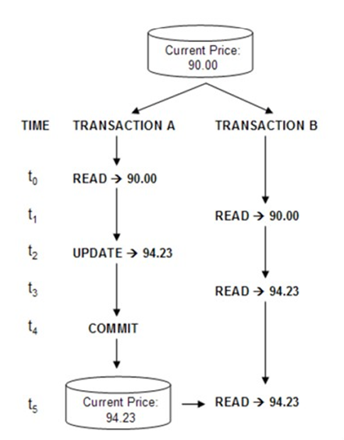
事务隔离性级别
  未提交读
在t2时刻，事务A对数据库进行了一次更新操作，而它提交之前，事务B就可以在t3时刻观察到这种变化，读取到更新后的价格（94.23）；也就是说，事务A中的更新操作完全没有被隔离。如果事务A因为异常回滚，那么事务B中读取的数据就是脏数据。这一隔离级别违反了最基本的ACID特性，因此很多数据库都不支持（包括Oracle） 。
数据库系统概念----事务管理

Slide 44
事务隔离性级别
  已提交读。只允许读取已提交数据，但不要求可重复读。（当事务A更新某条数据时，不容许其他事务进行任何操作包括读取，但事务A读取时，其他事务可以进行读取、更新）
数据库系统概念----事务管理

Slide 45
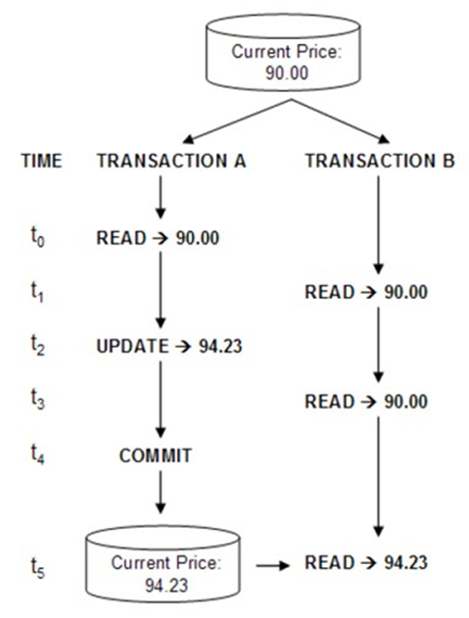
事务隔离性级别
已提交读
当事务A在t2时刻更新了价格（94.23）之后，事务B在t3时刻仍然看不到该更新，此时读取价格仍然是90.00。这是一种使用较多的隔离级别，它既允许了事务B获取数据（支持并发性），同时又隐藏了其它事务（事务A）对该数据的更新，直到（事务A）提交的那一刻为止。几乎所有的数据库都支持“读已提交”的隔离级别，并且大部分将其作为默认的隔离级别。
数据库系统概念----事务管理

Slide 46
事务隔离性级别
可重复读。只允许读取已提交数据，而且一个事务两次读取一个数据项期间，其他事务不得更新该数据，但是该事务不要求与其他事务可串行化。
  例如：当一个事务在查找满足条件的数据时，它可能找到一个已提交事务插入的一些数据，但是可能找不到该事务插入的其他数据
数据库系统概念----事务管理

Slide 47
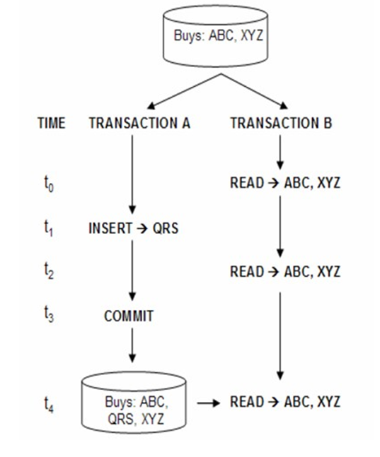
事务隔离性级别
可重复读
尽管在事务B执行期间，事务A插入了一条数据（QRS），但是在事务B在t2时刻查询所得的结果依然和t0时刻一样（不包含QRS），即使到了t4时刻，事务A已经提交了也是如此（这一点不同于“读已提交”） 。只有在事务B也提交了，它才会看见事务A对数据库所作的修改。值得注意的是，该隔离级别下，会在被查询或修改的数据上加上读写锁，因此任何想要修改该数据的其它事务会等待（或失败），直到“可重复读”的事务提交为止。
数据库系统概念----事务管理

Slide 48
事务隔离性级别
可串行化
  保证可串行化调度
数据库系统概念----事务管理

Slide 49
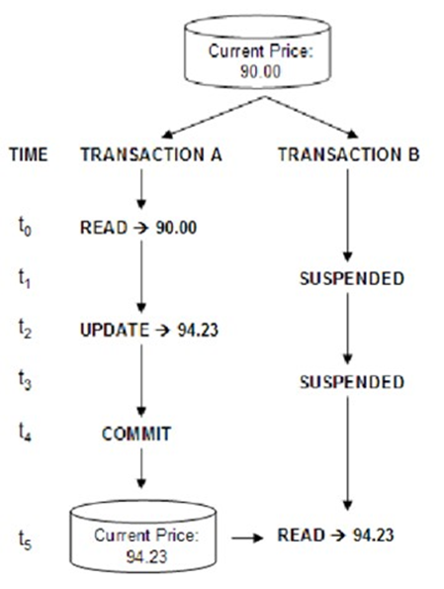
事务隔离性级别
可串行化
在该隔离级别下，所有同时到达的事务将会“排队进入”，保证每次只允许一个事务操作数据。使用“串行化”的隔离级别，应用的并发性明显下降，而数据完整性则显著提高。
数据库系统概念----事务管理

Slide 50
隔离性与读取现象
隔离级别与读取现象
隔离级别 | 肮脏读取 | 不可重复读取 | 幻象读取
未授权读取 | 可能发生 | 可能发生 | 可能发生
授权读取 | - | 可能发生 | 可能发生
可重复读取 | - | - | 可能发生
可序列化 | - | - | -
数据库系统概念----事务管理

Slide 51
事务并发执行
可能会存取和存储不正确的数据，破坏事务的隔离性和数据库的一致性
DBMS必须提供并发控制机制
并发控制机制是衡量一个DBMS性能的重要标志之一
本章论述的并发控制机制全部是基于可串行化的
数据库系统概念----事务管理

Slide 52
并发控制概述
并发控制机制的任务
  对并发操作进行正确调度
  保证事务的隔离性
  保证数据库的一致性
数据库系统概念----事务管理

Slide 53
基于锁的协议
确保可串行化的方法之一是要求对数据项的访问以互斥的方式进行
封锁就是事务T在对某个数据对象（例如表、记录等）操作之前，先向系统发出请求，对其加锁
加锁后事务T就对该数据对象有了一定的控制，在事务T释放它的锁之前，其它的事务不能更新此数据对象。
封锁是实现并发控制的一个非常重要的技术
数据库系统概念----事务管理

Slide 54
锁
DBMS通常提供了多种类型的封锁。一个事务对某个数据对象加锁后究竟拥有什么样的控制是由封锁的类型决定的。
基本封锁类型
  排它锁（eXclusive lock，简记为X锁）
  共享锁（Share lock，简记为S锁）
数据库系统概念----事务管理

Slide 55
共享锁
共享锁又称为读锁
若事务T对数据对象Q加上S锁，事务T可读但不能写Q，其它事务只能再对Q加S锁，而不能加X锁，直到T释放Q上的S锁
数据库系统概念----事务管理

Slide 56
排它锁
排它锁又称为写锁
若事务T对数据对象Q加上X锁，则事务T既可以读又可以写Q，其它任何事务都不能再对Q加任何类型的锁，直到T释放A上的锁
数据库系统概念----事务管理

Slide 57
锁的相容矩阵
T₁ T₂
X
S
-
X
N
N
Y
S
N
Y
Y
-
Y
Y
Y
Y=Yes，相容的请求
N=No，不相容的请求
数据库系统概念----事务管理

Slide 58
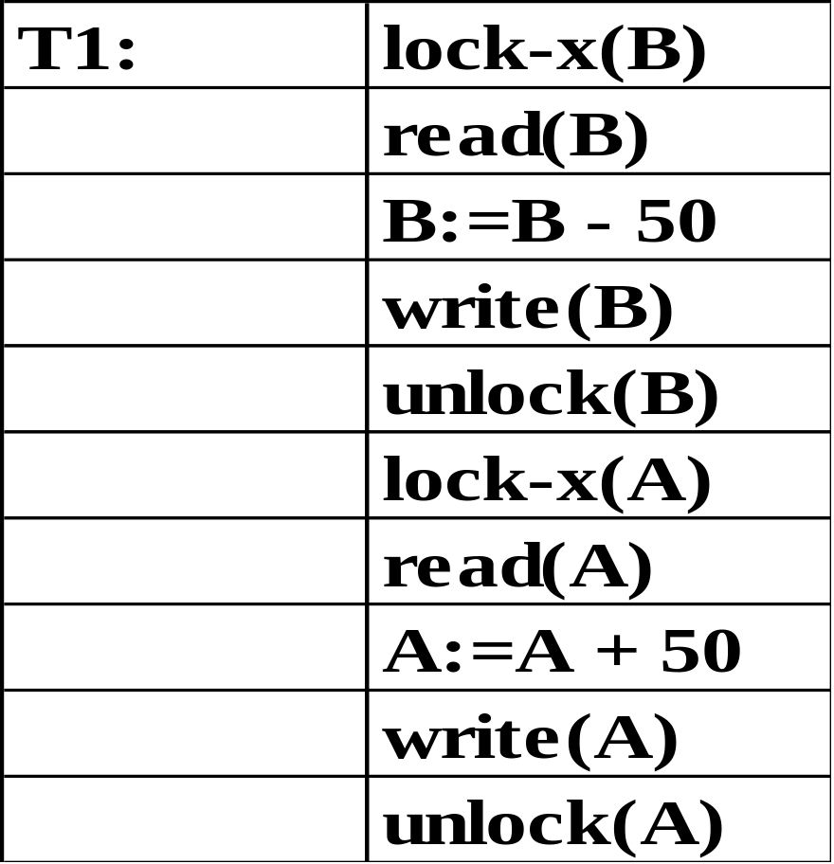
锁
数据库系统概念----事务管理

Slide 59
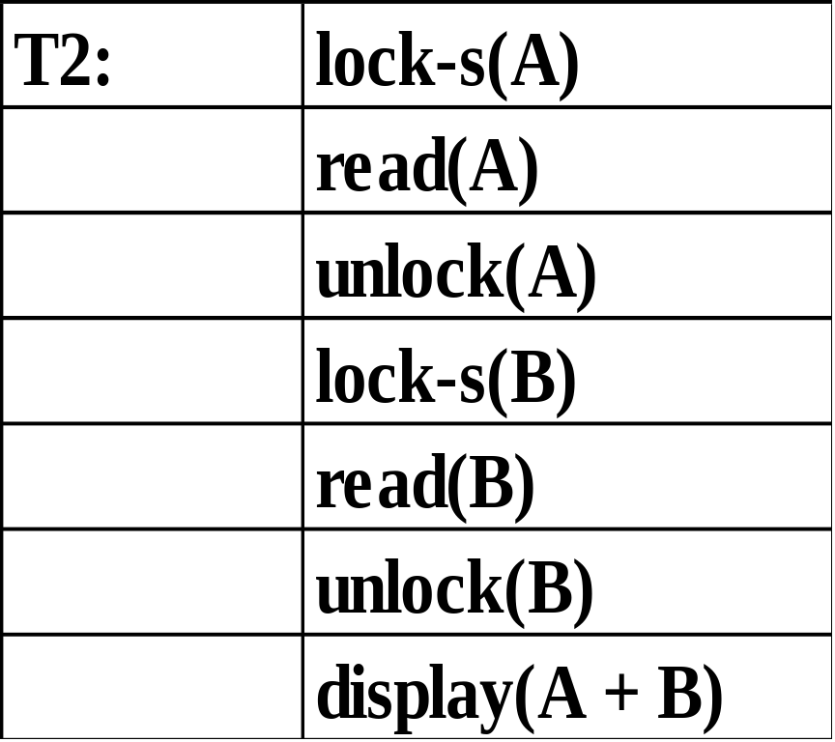
锁
数据库系统概念----事务管理

Slide 60
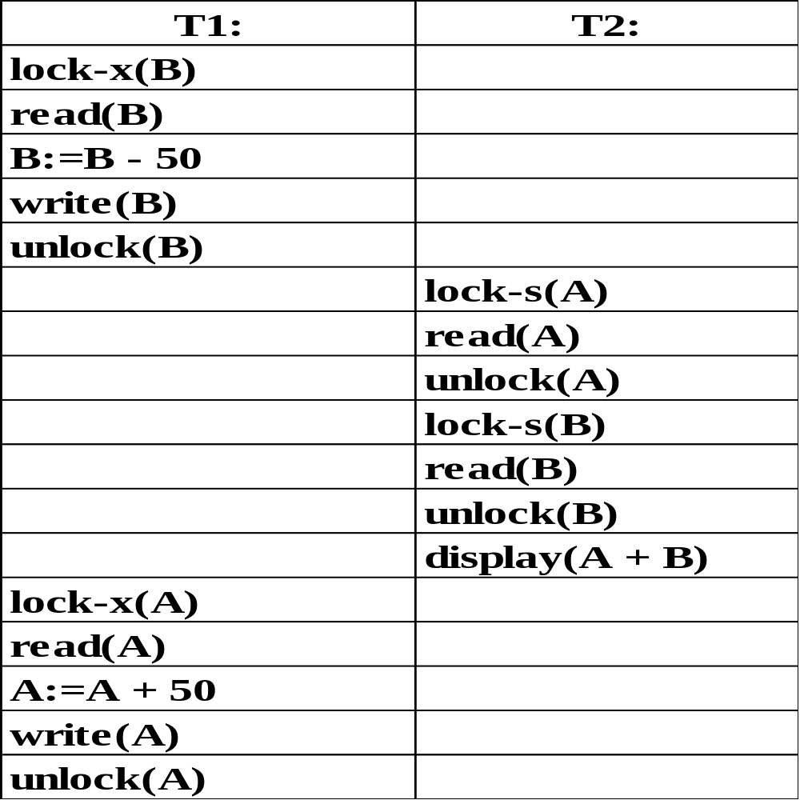

锁
A=1000元
B=2000元
A=1000元
B=1950元
A=1000元
B=1950元
为什么？
A=1050元
B=1950元
数据库系统概念----事务管理

Slide 61
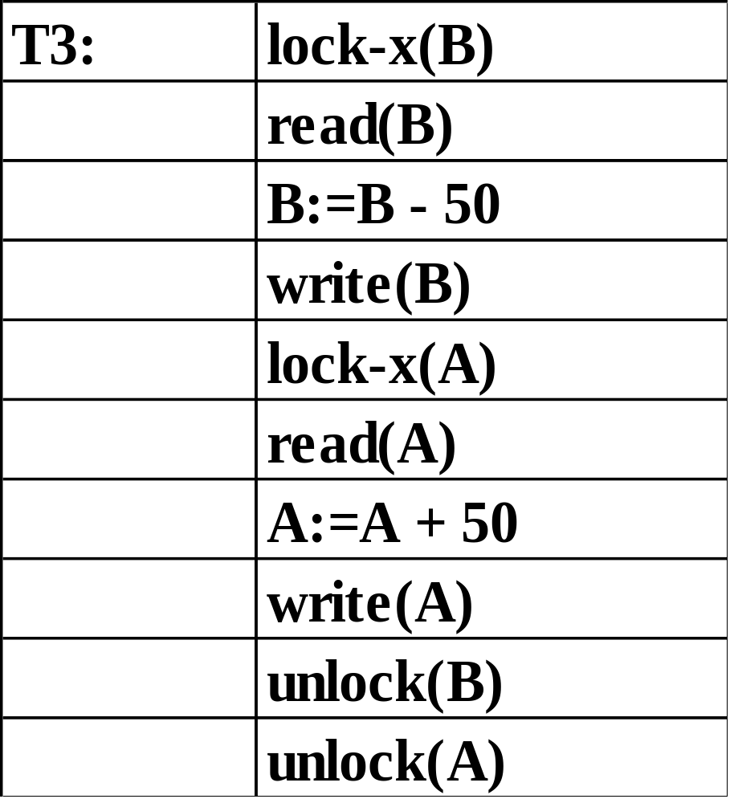
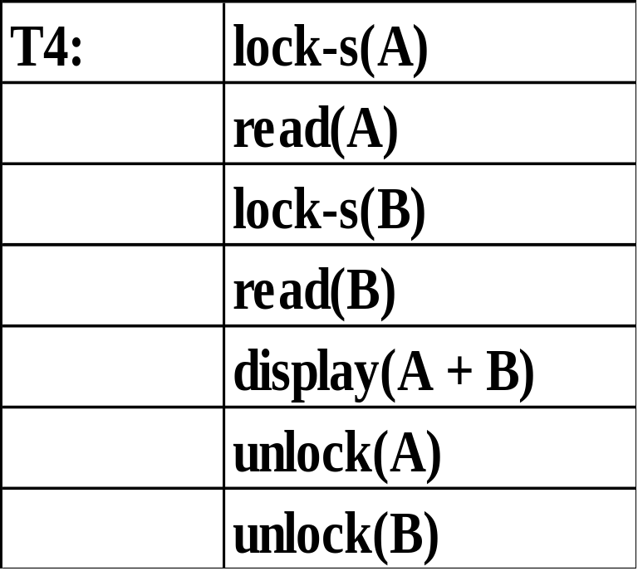
锁
在适当的调度下，上一页中出现的不正确的现象将不再存在
数据库系统概念----事务管理

Slide 62
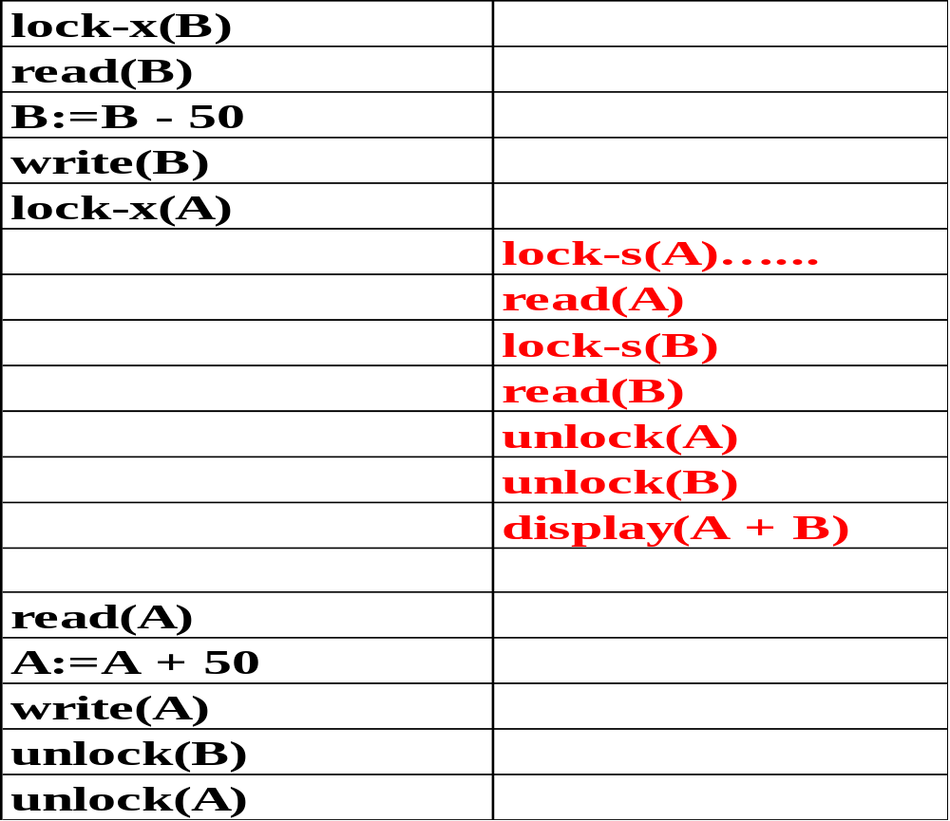
锁
数据库系统概念----事务管理

Slide 63
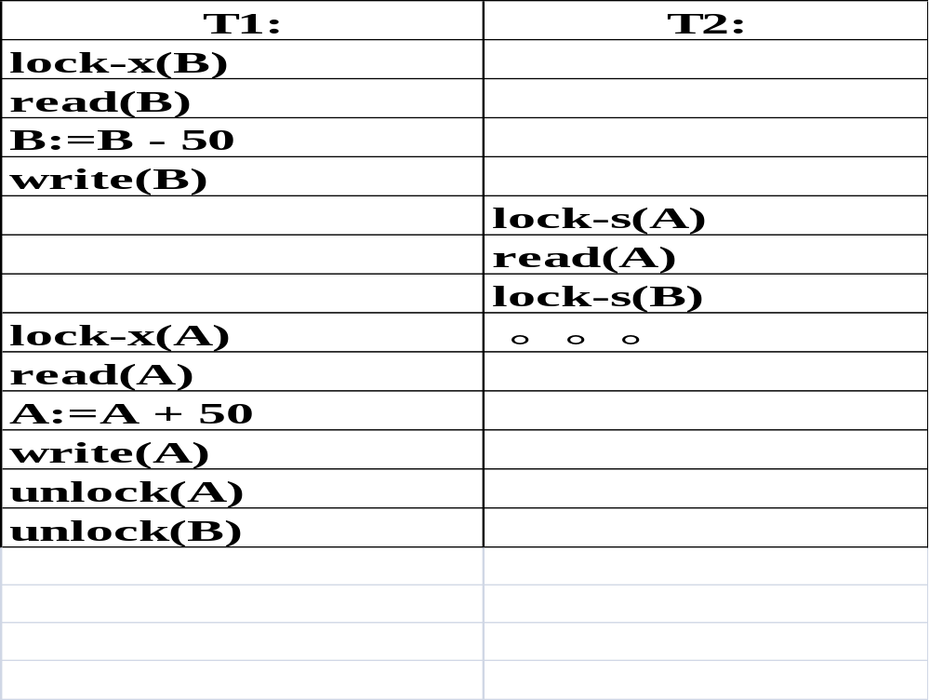
死锁
数据库系统概念----事务管理

Slide 64
活锁（饿死）
饥饿/饿死
  不断出现的申请并获得S锁的事务，使申请X锁的事务一直处在等待状态；
饥饿的防止
  对申请S锁的事务，如果有先于该事务且等待的加X锁的事务，令申请S锁的事务等待
数据库系统概念----事务管理

Slide 65
封锁协议
在运用X锁和S锁对数据对象加锁时，需要约定一些规则：封锁协议（Locking Protocol）
  何时申请X锁或S锁
  持锁时间、何时释放
不同的封锁协议，在不同的程度上为并发操
作的正确调度提供一定的保证
封锁协议限制了可能的调度数目，这些调度组成的集合是所有可能的可串行化调度一个真子集
数据库系统概念----事务管理

Slide 66
封锁协议
令{T₀，T₁，…，T_{n}}是参与调度S的一个事务集，如果存在数据项Q，使得T_{i}在Q上持有A锁，然后，T_{j}在Q上持有B锁，且comp(A,B)=false，则称在S中T_{i}先于T_{j}，记为T_{i} → T_{j}
T_{i} → T_{j}意味着在任何串行调度中，T_{i}必须出现在T_{j}之前
类似优先图，指令之间的冲突对应于锁的不相容
数据库系统概念----事务管理

Slide 67
两阶段封锁协议
保证可串行性的封锁协议
定义：每个事务分两个阶段提出加锁和解锁申请
-增长阶段(growing phase)：事务可以获得锁，但不能释放锁
-缩减阶段(shrinking phase) ：事务可以释放锁，但不能获得新锁
封锁点,lock point,：
  事务最后加锁的位置，称为事务的封锁点, 记作Lp(T)
数据库系统概念----事务管理

Slide 68
两阶段封锁协议
并行执行的所有事务均遵守两段锁协议，则对这些事务的所有并行调度策略都是可串行化的。
所有遵守两段锁协议的事务，其并行执行的结果一定是正确的
事务遵守两段锁协议是可串行化调度的充分条件，而不是必要条件
可串行化的调度中，不一定所有事务都必须符合两段锁协议。
数据库系统概念----事务管理

Slide 69
两阶段封锁协议
T1 | T2 | T1 | T2 | T1 | T2
Lock-S B |  | Lock-S B |  | Lock-S B
读B=2 |  | 读B=2 |  | 读B=2 | Lock-S A
Lock-X A |  | Y=B |  | Unlock B | 读A=2
 | Lock-S A | Unlock B |  | Lock-X A | Unlock A
A=B+1 | 等待 | Lock-X A |  | A=B+1 | Lock-X B
写回A=3 | 等待 |  | Lock-S A | 写回A=3 | 等待
Unlock B | 等待 |  | 等待 | Unlock A | Xlock B
Unlock A | 等待 | A=Y+1 | 等待 |  | B=A+1
 | 等待 | 写回A=3 | 等待 |  | 写回B=3
 | Lock-S A | Unlock A | 等待 |  | Unlock B
 | 读A=3 |  | Lock-S A
 | Lock-X B |  | 读A=3
 | B=A+1 |  | X=A
 | 写回B=4 |  | Unlock A
 | Unlock B |  | Lock-X B
 | Unlock A |  | B=X+1
 |  |  | 写回B=4
 |  |  | Unlock B
(a)遵循两阶段封锁 |  | (b)不遵循两阶段封锁 |  | (c)不遵循两阶段封锁
数据库系统概念----事务管理

Slide 70
两阶段封锁协议
定理：
  两阶段保证调度冲突可串行化；
证明：
反证法，假设调度{T₁,T₂,…,T_{n}}遵从两阶段封锁协议,但不冲突可串行化。
1、不冲突可串行化，优先图必有环；不妨设
T₁,T₂,..,T_{m}是优先图的一个环。
2、如果优先图有边T_{i}→T_{j},必有：
Lp(T_{i})<T_{i}.unlock(Q)<T_{j}.lock(Q)<=Lp(T_{j})
即，必有Lp(T_{i})<Lp(T_{j})
3、对环T₁,T₂,..T_{m}，有：
Lp(T₁)<Lp(T₂) <…<Lp(T_{m}) <Lp(T₁)
矛盾，定理成立。
数据库系统概念----事务管理

Slide 71
两阶段封锁协议
示例：
  初始：A=100,B=100
  在两阶段封锁协议下，能调度出{T1,T2}吗？{T3,T4}呢？
  这两个调度是否冲突可串行化？
T1 (A →50 →B) | T2 (各账户记息10%)
R(A)[100]
W(A)[50]
 | R(A)[50]
 | W(A)[55]
R(B)[100]
W(B)[150]
 | R(B)[150]
 | W(B)[165]
T3 (A →50 →B) | T4 (各账户记息10%)
R(A)[100]
W(A)[50]
 | R(A)[50]
 | W(A)[55]
 | R(B)[100]
 | W(B)[110]
R(B)[110]
W(B)[160]
数据库系统概念----事务管理

Slide 72
两阶段封锁协议
调度{T1,T2}能成为两阶段封锁协议的合法调度
  T1在X-lock(B)后，释放了X(A)锁，继续拥有锁X(B) ，可以读/写数据项B，但没有再新申请锁，符合2PL
调度{T1,T2}冲突可串行化
初始：A=100,B=100
T1 (A →50 →B) | T2 (各账户记息10%)
X-lock(A)
R(A)[100]/W(A)[50]
X-lock(B)
Unlock(A)
 | X-lock(A)
 | R(A)[50]/W(A)[55]
R(B)[110]/W(B)[150]
Unlock(B)
 | X-lock(B)
 | R(B)[150]/ W(B)[165]
 | Unlock(A)
 | Unlock(B)
数据库系统概念----事务管理

Slide 73
两阶段封锁协议
调度{T3,T4}不能成为两阶段封锁协议的合法调度
调度{T3,T4}不可串行化
初始：A=100,B=100
T3 (A →50 →B) | T4 (各账户记息10%)
R(A)[100] W(A)[50] |  | ①T3拥有X(A)
 |  | ④T3必须获得X(B)， 然后释放X(A)
 | R(A)[50] W(A)[55] | ②T4必须拥有X(A)
 | R(B)[100] W(B)[110] | ⑤T3必须保持拥有X(B)； ⑥T4必须获取X(B)
R(B)[110] W(B)[160] |  | ③T3必须拥有X(B)
数据库系统概念----事务管理

Slide 74
两阶段封锁协议
在两阶段封锁协议下{T3,T4}会演变成如右调度
调度{T3’,T4’}冲突可串行化
初始：A=100,B=100
T3’ (A →50 →B) | T4’ (各账户记息10%)
X-lock(A)
R(A)[100]/W(A)[50]
X-lock(B)
Unlock(A)
 | X-lock(A)
 | R(A)[50]/W(A)[55]
 | request X-lock(B)…
R(B)[100]/W(B)[150] | waiting...
Unlock(B) | waiting...
 | X-lock(B)
 | R(B)[150]/ W(B)[165]
 | Unlock(A)
 | Unlock(B)
数据库系统概念----事务管理

Slide 75
两阶段封锁协议
两阶段封锁协议不保证不会发生死锁
T1: | T2:
lock-x(B)
read(B)
B:=B - 50
write(B)
 | lock-s(A)
lock-x(A) | read(A)
数据库系统概念----事务管理

Slide 76
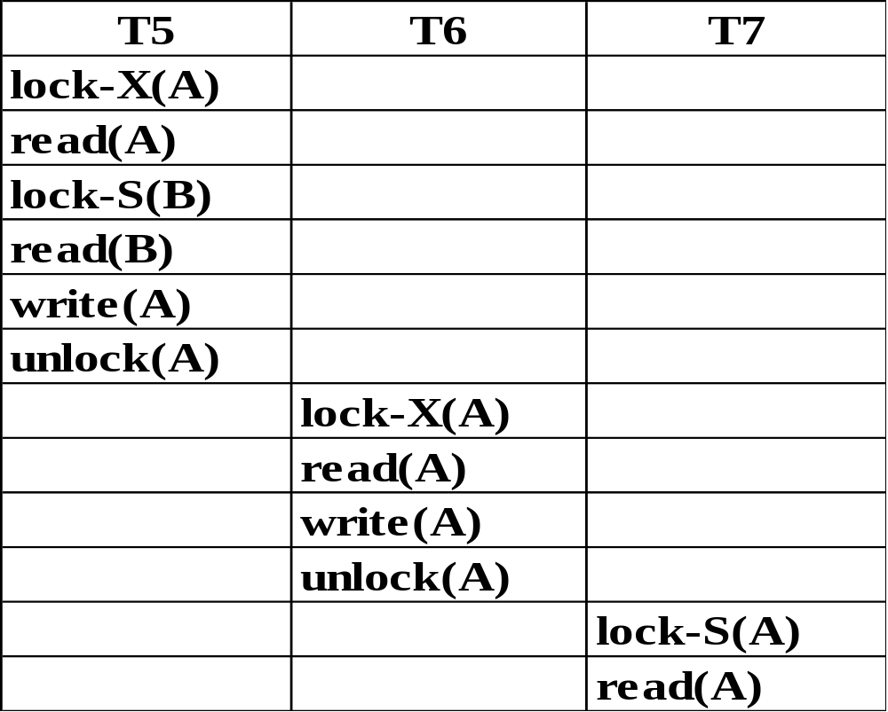
两阶段封锁协议
两阶段封锁协议下，级联回滚可能发生
数据库系统概念----事务管理

Slide 77
严格两阶段封锁协议
严格两阶段封锁协议除了要求封锁是两阶段之外，还要求事务持有的所有排他锁必须在事务结束后，方可释放。
数据库系统概念----事务管理

Slide 78
强两阶段封锁协议
事务提交之前，不得释放任何锁
在强两阶段封锁协议下，事务可以按其结束的顺序串行化
数据库系统概念----事务管理

Slide 79
锁转换
Upgrade：从共享锁提升为排他锁
Downgrade：从排他锁降级为共享锁
锁升级只能发生在增长阶段，锁降级只能发生在缩减阶段
数据库系统概念----事务管理

Slide 80
多粒度封锁的必要性
事务访问数据的粒度不同
  DB、Table、Tuple、…
单一封锁粒度的问题
  封锁粒度大：并发性低
  封锁粒度小：访问大粒度数据加锁量巨大
多粒度封锁
  根据访问数据的粒度，确定封锁的粒度
  以求加锁量有限，并可获得最大的并发性
S: | Sno | Sname | Dept
T₁ | S1 | 甲 | 计
T₂ | S2 | 乙 | 软
T₃ | S3 | 丙 | 软
… | … | … | …
数据库系统概念----事务管理

Slide 81
多粒度封锁的基本原则
多粒度封锁的基本原则
  大粒度数据由小粒度数据组成
  允许对不同粒度数据进行封锁
  事务对大粒度数据加锁，隐含地对组成大粒度数据的所有小粒度数据加锁
DB
R₁
R₂
R_{m}
多粒度层次结构
  多粒度层次树
  子节点表示的数据是父节点表示数据的一部分
T₁₁
T₁₂
…
T_{m1}
…
数据库系统概念----事务管理

Slide 82
多粒度封锁判定授予锁的困难
申请小粒度锁的判定
  判定在申请数据上有没有不相容锁
  判定在申请数据相关大粒度数据上，有没有不相容锁
  粒度的层次有限，本判定不困难
申请大粒度锁的判定
  判定在申请数据上有没有不相容锁
  判定在申请数据相关小粒度数据上，有没有不相容锁；
  如：封锁表，要判定每个元组上有没有不相容锁
  小粒度的数据量可能巨大，本判定困难
数据库系统概念----事务管理

Slide 83
多粒度封锁
意向锁(intention lock mode)：如果一个节点加上了意向锁，则意味着要在树的较低层进行显示加锁
在一个节点显式加锁之前，该结点的全部祖先均加上了意向锁
事务判定是否能够成功地给一个结点加锁时，不必搜索整棵树
共享意向锁（IS）/排他意向锁（IX）/共享排他意向锁（SIX）
数据库系统概念----事务管理

Slide 84
多粒度封锁相容矩阵
IS
IX
S
S IX
X
IS
✓
✓
✓
✓
×
IX
✓
✓
×
×
×
S
✓
×
✓
×
×
S IX
✓
×
×
×
×
X
×
×
×
×
×
数据库系统概念----事务管理

Slide 85
多粒度封锁协议
遵从锁的相容矩阵
根结点必须首先加锁，可以加任何类型的锁
仅当T_{i}对Q的父结点持有IX或IS锁时，Ti对于结点Q加S或者Is锁
仅当T_{i}对Q的父结点持有IX或SIX锁时， T_{i}对于结点Q加X、SIX、IX锁
仅当T_{i}未曾对任何结点解锁时，T_{i}可以对结点加锁（两阶段的）
仅当T_{i}当前不持有Q的子节点的锁时，T_{i}可以对节点Q解锁
数据库系统概念----事务管理

Slide 86
多粒度封锁协议
多粒度封锁协议实例
  T18：读F_{a}的r_{a2}，需要给数据库、区域A₁和F_{a}加IS锁，最后给r_{a2}加S锁
  T19：修改F_{a}的r_{a9}，需要给数据库、区域A₁和F_{a}加IX锁，最后给r_{a9}加X锁
  T20：读F_{a}的所有记录，需要给数据库、区域A₁加IS锁，给F_{a}加S锁
  T21：读取整个数据库，需要给数据库加S锁
调度结果：
  T18、T20和T21可以并发执行。
  T19和T18可以并发执行，但是不能与T20或者T21并发执行
数据库系统概念----事务管理

Slide 87
多粒度封锁协议
增加了并发行，减少了锁开销
适应范围：
  只存取几个数据项的短事务
  由整个文件或一组文件形成报表的长事务
数据库系统概念----事务管理

Slide 88
基于时间戳的协议
另一种解决事务可串行化的次序的方法是事先选定事务的次序。
时间戳排序协议的目标：
  令调度冲突等价于按照事务开始早晚次序排序的串行调度；
时间戳排序协议的基本思想：
  开始早的事务不能读开始晚的事务写的数据
  开始早的事务不能写开始晚的事务已经读过或写过的数据
数据库系统概念----事务管理

Slide 89
事务的时间戳
对于系统中的每一个事务T_{i}，将唯一的时间戳与它相联系，记为TS(T_{i})。
时间戳的两种简单方法：
-系统时钟
-逻辑计数器
事务的时间戳决定了串行化顺序
数据库系统概念----事务管理

Slide 90
数据项时间戳
W-timestamp(Q)：表示成功执行write(Q)的所有事务的最大的时间戳
R-timestamp(Q)：表示成功执行read(Q)的所有事务的最大的时间戳
  注意：不是最后执行Read(Q)的事务的时间戳
    例如：TS(T1)=1;TS(T2)=2;
    T2:read(Q) //r-ts(Q)=2
    T1:read(Q) //r-ts(Q)=2 (≠1!)
数据库系统概念----事务管理

Slide 91
时间戳排序协议
保证任何有冲突的read或write操作按时间戳顺序执行
1、假设事务T_{i}发出read(Q)
-如果TS(T_{i})< W-timestamp(Q)，则T_{i}需读入的Q值已被覆盖。因此，read操作被拒绝，T_{i}回滚
-如果TS(T_{i})>= W-timestamp(Q)，则执行read操作，R-timestamp(Q)被设为R-timestamp(Q)和TS(T_{i})两者的最大值
数据库系统概念----事务管理

Slide 92
时间戳排序协议
2、假设事务T_{i}发出write(Q)
-如果TS(T_{i})< R-timestamp(Q)，则T_{i}产生的Q值是先前所需要的值，且系统已假定该值不会被产生。因此，write操作被拒绝，T_{i}回滚
-如果TS(T_{i})< W-timestamp(Q)，则T_{i}试图写入的Q值已过时。因此，write操作被拒绝，T_{i}回滚
-否则，执行write操作，将W-timestamp(Q)设为TS(T_{i})
数据库系统概念----事务管理

Slide 93
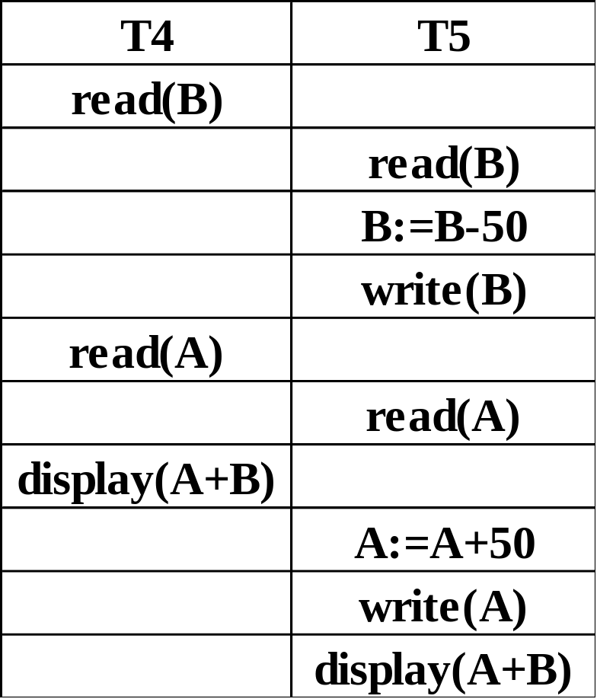
时间戳排序协议
数据库系统概念----事务管理

Slide 94
时间戳排序协议-示例1
时间 | T4 | T5 | R_ (A) | W_ (A) | R_ (B) | W_ (B)
TS(T4) | *start*
TS(T5) | Read(B) | *start* |  |  | TS(T4)
Time1 |  | Read(B) |  |  | TS(T5)
Time2 |  | B=B-50
Time3 |  | Write(B) |  |  |  | TS(T5)
Time4 | Read(A) |  | TS(T4)
Time5 |  | Read(A) |  | TS(T5)
Time6 | Display(A+B)
Time7 |  | A=A+50
Time8 |  | Write(A) |  | TS(T5)
Time9 |  | Display(A+B)
如果将T4的read(B)和read(A)调换次序？
数据库系统概念----事务管理

Slide 95
时间戳排序协议
事务T1、 T2定义如下：
  T1：read(A);
A=A-30
write(A)
T2: read(A);
A=A*2;
Write(A);
数据库系统概念----事务管理

Slide 96
时间戳排序协议-示例2
时间 | T1 | T2 | R_timestamp(A) | W_timestamp(A)
TS(T1) | *start* |  | 0 | 0
TS(T2) |  | *start*
time1 | Read(A) |  | TS(T1)
Time2 |  | Read(A) | TS(T2)
Time3 | A=A-30
Time4 |  | A=A*2
Time5 | Write(A)
Time6 |  | Write(A) |  | TS(T2)
*restart*
数据库系统概念----事务管理
Notes:
T1回滚

Slide 97
时间戳排序协议-示例3
时间 | T1 | T2 | R_timestamp(A) | W_timestamp(A)
TS(T2) |  | *start* | 0 | 0
TS(T1) | *start*
t1 | Read(A) |  | TS(T1)
t2 |  | Read(A) | TS(T1)
t3 | A=A-30
t4 |  | A=A*2
t5 | Write(A) |  |  | TS(T1)
t6 |  | Write(A)
*restart*
数据库系统概念----事务管理
Notes:
T2回滚

Slide 98
时间戳排序协议
示例：
  调度{T_{A},T_{B},T_{C}}将被时间戳排序协议拒绝
  思考：该调度冲突可串行化吗？该调度能被两阶段封锁协议调度出来吗？
T_{A} TS=1 | T_{B} TS=2 | T_{C} TS=3 |  | R-ts(A) =0 | W-ts(A) =0 | R-ts(B) =0 | W-ts(B) =0
R(A) |  |  |  | 1
W(A) |  |  |  |  | 1
 | R(A) |  |  | 2
 | W(A) |  |  |  | 2
 |  | R(B) |  |  |  | 3
 |  | W(B) |  |  |  |  | 3
R(B) |  |  |  |  |  |  |  | ts(T_{A})<r-ts(B), rollback
W(B)
数据库系统概念----事务管理

Slide 99
时间戳排序协议
示例：
  调度{T_{A},T_{B},T_{C}’}时间戳排序协议下合法
  思考：该调度能被2PL调度出来吗？
T_{A} TS=2 | T_{B} TS=3 | T_{C}’ TS=1 |  | R-ts(A) =0 | W-ts(A) =0 | R-ts(B) =0 | R-ts(B) =0
 |  | R(C)
R(A) |  |  |  | 2
W(A) |  |  |  |  | 2
 | R(A) |  |  | 3
 | W(A) |  |  |  | 3
 |  | R(B) |  |  |  | 1
 |  | W(B) |  |  |  |  | 1
R(B) |  |  |  |  |  | 2
W(B) |  |  |  |  |  |  | 2
数据库系统概念----事务管理

Slide 100
时间戳排序协议
练习与思考：
  下述调度{T_{A},T_{B},T_{C}}在时间戳排序协议下合法吗？
  调度{T_{A},T_{B},T_{C}}冲突可串行化吗？在两阶段封锁协议下合法吗？
T_{A} TS=1 | T_{B} TS=2 | T_{C} TS=3 |  | R-ts(A) =0 | W-ts(A) =0 | R-ts(B) =0 | W-ts(B) =0
R(A)
W(A)
 | R(A)
 | W(A)
 |  | R(B)
R(B)
 | W(B)
数据库系统概念----事务管理

Slide 101
时间戳排序协议
协议性质和特点
  保证冲突可串行化
  冲突可串行化的调度不一定能被时间戳排序协议调度出来
  无死锁
  存在饥饿/饿死现象
    (事务可能被反复回滚、重启)
  不能保证可恢复性
    (可以扩展协议以保证可恢复性，如跟踪提交依赖等)
数据库系统概念----事务管理

Slide 102
时间戳排序协议 vs 两阶段封锁
时间戳排序协议 vs 两阶段封锁协议
  各有优缺点
  都有本协议下合法、另一协议下不合法的调度
  两协议以及多版本协议相结合，为多数dbms采用
数据库系统概念----事务管理

Slide 103
时间戳排序协议
调度可恢复方法（下列之一）：
-所有的写操作都在事务末尾执行，在写操作正在执行时，任何事务都不允许访问已写好的任何数据项
-对未提交数据项的读操作，被推迟到更新该数据项的事务提交之后
-事务T_{i}读取了其他事务所写的数据，只有在其他事务提交之后，T_{i}才能提交
数据库系统概念----事务管理

Slide 104
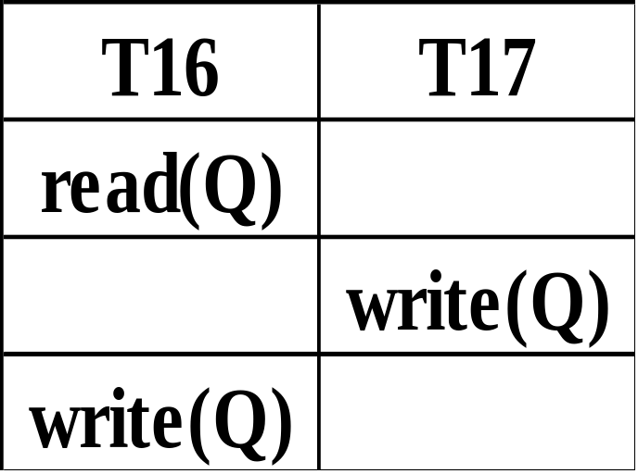
Thomas写规则
T₁₆将因为write(Q) 而回滚
T₁₆的write(Q)永远不会被读取
数据库系统概念----事务管理

Slide 105
Thomas写规则
假如事务T_{i}发出write(Q)
-如果TS(T_{i})<R-timestamp(Q)，则T_{i}产生的Q值是先前所需要的值，且系统已假定该值不会被产生，因此，write操作被拒绝，T_{i}回滚。
-如果TS(T_{i})<W-timestamp(Q)，则T₁试图写入的值已过时，因此，忽略这个写操作
-否则，执行write操作，将W- timestamp(Q)设为TS（T_{i}）
数据库系统概念----事务管理

Slide 106
Thomas写规则
Thomas写规则通过删除事务发出的过时的write操作产生视图等价于串行调度<T16,T17>
数据库系统概念----事务管理

Slide 107
基于有效性检查的协议
在大部分事务是只读事务的情况下，事务发生冲突的频率较低
并发控制机制带来代码执行的开销及可能的事务延迟，应该采用开销较小的机制
减少开销面临的困难是我们事先不知道哪些事务将陷入冲突中。为了获得这些知识，需要一种监控系统的机制
数据库系统概念----并发控制

Slide 108
基于有效性检查的协议
每个事务T_{i}在其生存期中按两个或三个阶段执行
  1、读阶段：各数据项值被读入，并保存在事物T_{i}的局部变量中
  2、有效性检查阶段：判断是否可以将write操作所更新的临时局部变量值复制到数据库而不违反可串行性
  3、写阶段：若事务T_{i}已经通过有效性检查，进行实际的数据库更新，否则，回滚
数据库系统概念----并发控制

Slide 109
基于有效性检查的协议
为了进行有效性检测测试，需要知道事务T_{i}的各个阶段何时进行，设立三个时间戳：
1、Start(T_{i})：事务T_{i}开始执行的时间
2、Validation(T_{i})：事务T_{i}完成读阶段并开始其有效性检查阶段的时间
3、Finish(T_{i})：事务T_{i}完成写阶段的时间
数据库系统概念----并发控制

Slide 110
基于有效性检查的协议
利用时间戳Validation(T_{i})的值，通过时间戳排序技术决定可串行化顺序。
TS(T_{i})=Validation(T_{i})
  之所以选择Validation(Ti)的值作为事务T_{i}的时间戳，而不使用Start(T_{i})，是为了在冲突频度低的情况下，可以拥有更快的响应时间
数据库系统概念----并发控制

Slide 111
基于有效性检查的协议
事务T_{j}的有效性测试要求任何满足TS(T_{i}) < TS(T_{j})的事务T_{i}必须满足下列条件之一：
  1、Finish(T_{i})< Start(T_{j})
  2、T_{i}所写的数据项集与T_{j}所读数据项集不相交，并且T_{i}的写阶段在T_{j}开始其有效性检查阶段之前完成(start(T_{j})<finish(T_{i})<validation(T_{j}))，此条件保证T_{i}和T_{j}的写不重叠
数据库系统概念----并发控制

Slide 112
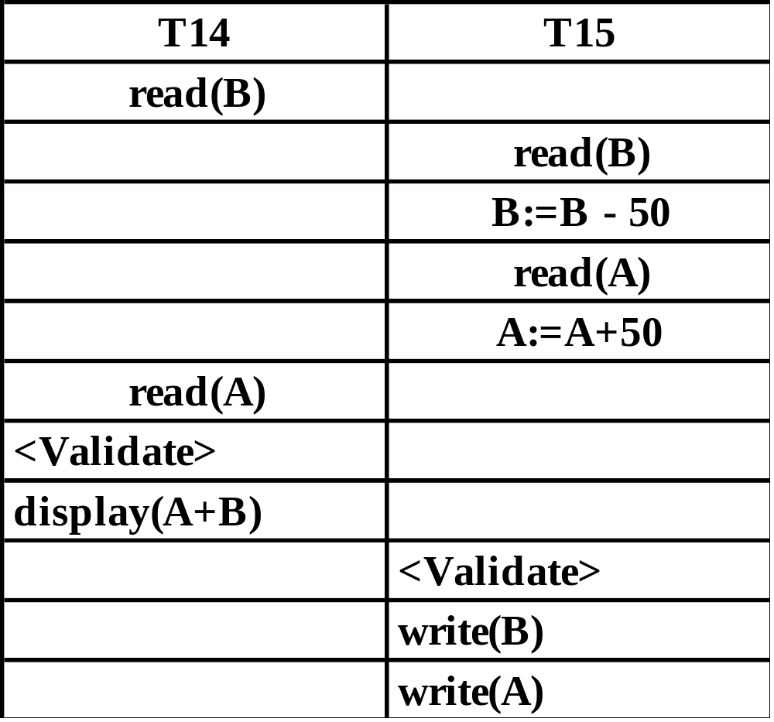
基于有效性检查的协议
如果写操作立即执行，按照时间戳排序协议，此调度结果是什么？
数据库系统概念----并发控制

Slide 113
多版本机制
多版本并发机制：每个write(Q)操作创建数据项Q的一个新版本。当事务发出read(Q)操作时，并发控制管理控制器选择Q的一个版本进行读取
数据库系统概念----事务管理

Slide 114
多版本机制
多版本时间戳排序
-对于每个数据项Q，有一个版本序列<Q₁, Q₂, …, Q_{m}>，每个版本Q_{i}包括三部分内容：
Content：版本Q_{i}的值；
W-timestamp(Q_{i}) ：创建版本Q_{i}的事务的时间戳
R-timestamp(Q_{i}) ：所有成功读取Q_{i}版本的事务的最大的时间戳
数据库系统概念----事务管理

Slide 115
多版本机制
多版本时间戳排序机制：假设事务T_{i}发出read(Q)或者write(Q)操作，令Q_{k}表示Q的版本，它具有小于或等于TS(T_{i})的最大的写时间戳
-如果事务发出read(Q)，则返回版本Q_{k}的内容
-如果事务T_{i}发出write(Q)，且TS（T_{i}）< R-timestamp(Q_{k})，则系统回滚T_{i}；若TS(T_{i})= W-timestamp(Q_{k})，则系统覆盖Q_{k}的内容；否则创建一个Q的新版本
数据库系统概念----事务管理

Slide 116
多版本机制
多版本时间戳排序机制的良好特性：读请求从不失败且不必等待。在数据库系统中，读操作比写操作频繁，因此，此特性对于实践来说至关重要。
缺点：读取数据项要求更新R-timestamp字段，增加了一次磁盘访问机会；事务间的冲突通过回滚解决而不是等待，这种做法开销大
数据库系统概念----事务管理

Slide 117
多版本机制
版本删除：
  假设某数据项的两个版本Q_{k}与Q_{j}，这两个版本的W-timestamp都小于系统中最老的事务的时间戳，则Q_{k}和Q_{j}中较旧的的版本将不再用到，可以删除
数据库系统概念----事务管理

Slide 118
多版本机制
多版本两阶段封锁：将多版本并发控制的优点与两阶段封锁的优点结合起来。该协议对只读事务和更新事务加以区分。
数据库系统概念----事务管理

Slide 119
多版本机制
更新事务执行强两阶段封锁协议
数据项的每一个版本有一个时间戳，由计数器(ts-counter)实现
只读事务执行读操作时遵从多版本时间戳排序协议
数据库系统概念----事务管理

Slide 120
多版本机制
当更新事务读取一个数据项时，首先获得该数据项上的排它锁，然后为该数据项创建一个新版本，写操作在新版本上进行，新版本的时间戳最初置为∞
更新事务T_{i}完成任务后，按照如下方式提交：首先，T_{i}将它创建的每一个版本的时间戳设为ts-counter的值加1；然后T_{i}将ts-counter的值加1
数据库系统概念----事务管理

Slide 121
多版本机制
版本删除：
  假设某数据项的两个版本Q_{k}与Q_{j}，这两个版本的时间戳都小于或等于系统中最老的事务的时间戳，则Q_{k}和Q_{j}中较旧的的版本将不再用到，可以删除
数据库系统概念----事务管理

Slide 122
死锁处理
两类方法
  1. 预防死锁
  2. 死锁的诊断与解除
数据库系统概念----事务管理

Slide 123
死锁预防
产生死锁的原因是存在一个事务集合，其中有事务在等待集合中的另一个事务
预防死锁的发生就是要破坏产生死锁的条件
数据库系统概念----事务管理

Slide 124
死锁预防
预防死锁的方法
一次封锁法和顺序封锁法
抢占与事务回滚
数据库系统概念----事务管理

Slide 125
一次封锁法
要求每个事务必须一次将所有要使用的数据全部加锁，否则就不能继续执行
一次封锁法存在的问题：降低并发度
  扩大封锁范围
  将以后要用到的全部数据加锁，势必扩大了封锁的范围，从而降低了系统的并发度
数据库系统概念----事务管理

Slide 126
一次封锁法
难于事先精确确定封锁对象
  数据库中数据是不断变化的，原来不要求封锁的数据，在执行过程中可能会变成封锁对象，所以很难事先精确地确定每个事务所要封锁的数据对象
  解决方法：将事务在执行过程中可能要封锁的数据对象全部加锁，这就进一步降低了并发度。
数据库系统概念----事务管理

Slide 127
顺序封锁法
顺序封锁法是预先对数据对象规定一个封锁顺序，所有事务都按这个顺序实行封锁。
顺序封锁法存在的问题
  维护成本高
  数据库系统中可封锁的数据对象极其众多，并且随数据的插入、删除等操作而不断地变化，要维护这样极多而且变化的资源的封锁顺序非常困难，成本很高
数据库系统概念----事务管理

Slide 128
顺序封锁法
  难于实现
  事务的封锁请求可以随着事务的执行而动态地决定，很难事先确定每一个事务要封锁哪些对象，因此也就很难按规定的顺序去施加封锁。
  例：规定数据对象的封锁顺序为A,B,C,D,E。事务T3起初要求封锁数据对象B,C,E，但当它封锁了B,C后，才发现还需要封锁A，这样就破坏了封锁顺序.
数据库系统概念----事务管理

Slide 129
抢占与事务回滚
在抢占机制中，当事务T_{i}所申请的锁被事务T_{j}所持有时，授予T_{j}的锁可能通过回滚事务T_{j}被抢占，并将锁授予T_{i}
通过时间戳确定事务等待还是回滚，事务重启时，保持原有的时间戳
数据库系统概念----事务管理

Slide 130
抢占与事务回滚
Wait-die(非抢占技术)：当事务T_{i}申请的数据项当前被事务T_{j}持有时，仅当T_{i}的时间戳小于T_{j}的时间戳时，允许T_{i}等待，否则T_{i}回滚
Wound-die (抢占技术) ：当事务T_{i}申请的数据项当前被事务T_{j}持有时，仅当T_{i}的时间戳大于T_{j}的时间戳时，允许T_{i}等待，否则T_{j}回滚
数据库系统概念----事务管理

Slide 131
抢占与事务回滚
上述两种机制均避免“饿死”：任何时候均存在一个时间戳最小的事务。在这两种机制中，这个事务都不允许回滚。由于时间戳总是增长，并且回滚的事务不被赋予新的时间戳，被回滚的事务最终变成最小时间戳事务，从而不会再次回滚
数据库系统概念----事务管理

Slide 132
抢占与事务回滚
在wait-die机制中，较老的事务必须等待较新的事务释放它所持有的数据项。因此，事务越老，越要等待。在wound-die机制中，老的事务从不等待
在wait-die机制中，如果事务T_{i}由于申请的数据项当前被T_{j}持有而死亡并回滚，则当事务T_{i}重启时，它可能重新发出相同的申请序列。如果该数据项仍被T_{j}持有，则T_{i}将再度死亡。所以，在wound-die机制中，回滚可能较少。
二者的共同问题是：发生不必要的回滚
数据库系统概念----事务管理

Slide 133
死锁的预防
结论
  在操作系统中广为采用的预防死锁的策略并不很适合数据库的特点
  DBMS在解决死锁的问题上更普遍采用的是诊断并解除死锁的方法
数据库系统概念----事务管理

Slide 134
死锁检测
允许死锁发生
解除死锁
  由DBMS的并发控制子系统定期检测系统中是否存在死锁
  一旦检测到死锁，就要设法解除
数据库系统概念----事务管理

Slide 135
检测死锁：超时法
如果一个事务的等待时间超过了规定的时限，就认为发生了死锁
优点：实现简单
缺点
  有可能误判死锁
  时限若设置得太长，死锁发生后不能及时发现
数据库系统概念----事务管理

Slide 136
等待图法
用事务等待图动态反映所有事务的等待情况
  事务等待图是一个有向图G=(V，E)
  V为结点的集合，每个结点表示正运行的事务
  E为边的集合，每条边表示事务等待的情况
  若T_{i}等待T_{j}，则T_{i}，T_{j}之间划一条有向边，从T_{i}指向T_{j}
  当事务T_{j}不再持有事务T_{i}所需要的数据项时，边从等待图中删除
并发控制子系统周期性地（比如每隔1 min）检测事务等待图，如果发现图中存在回路，则表示系统中出现了死锁。
数据库系统概念----事务管理

Slide 137
从死锁中恢复
解除死锁
  选择牺牲者
  回滚
数据库系统概念----事务管理

Slide 138
插入与删除操作
Delete(Q)
Insert(Q)
数据库系统概念----事务管理

Slide 139
删除
I_{i}和I_{j}分别是事务T_{i}和T_{j}的指令，它们连续地出现于调度S中。令I_{i}=delete(Q)。考虑I_{j}：
1、I_{j}=read(Q)
2、I_{j}=write(Q)
3、I_{j}=delete(Q)
4、I_{j}=insert(Q)
数据库系统概念----事务管理

Slide 140
删除
结论：
  在两阶段封锁协议下，在一个数据项可以被删除之前，必须请求在该数据项上加排它锁；
  在时间戳排序协议下，必须执行类似于write操作进行的测试：假如事务T_{i}发出delete(Q)，a.如果TS(T_{i})<R-timestamp(Q)，则T_{i}将要删除的Q值已被满足TS(T_{j})>TS(T_{i})的事务T_{j}读取，因此delete操作被拒绝，T_{i}回滚；b.如果TS(T_{i})<W-timestamp(Q)，则满足TS(T_{j})>TS(T_{i})的事务T_{j}已经写过Q，因此delete操作被拒绝，T_{i}回滚；c.执行delete操作
数据库系统概念----事务管理

Slide 141
插入
Insert操作与read和write也冲突。
在两阶段封锁协议下，如果T_{i}执行insert(Q)，T_{i}在新创建的数据项Q上被赋予排它锁
在时间戳排序协议下，如果T_{i}执行insert(Q)操作， R-timestamp(Q)和W-timestamp(Q)的值被设成TS(T_{i})
数据库系统概念----事务管理

Slide 142
并发控制
Select sname
from s
where sno=‘001’
for update;
为了修改而进行查询，查询封锁
数据库系统概念----事务管理

Slide 143
故障分类
事务故障
-逻辑故障
-系统错误
系统崩溃
磁盘故障
数据库系统概念----事务管理

Slide 144
恢复算法
在正常事务处理时采取措施，保证有足够的信息用于故障恢复
故障发生后采取措施，将数据库内容恢复到某个保证数据库一致性、事务原子性及持久性的状态
数据库系统概念----事务管理

Slide 145
稳定存储器的实现
理论上不可能得到稳定存储器，可以通过技术手段使数据极不可能丢失
1、RAID（独立冗余磁盘阵列，Redundant Array of Independent Disk）
2、归档备份保存至磁带
数据库系统概念----事务管理

Slide 146
恢复与原子性
开始状态：
A=1000元
B=2000元
A+B=3000元
T1
read(A);
A := A − 50;
write(A);
read(B);
B := B + 50;
write(B);
重新执行还是不重新执行？
数据库系统概念----事务管理

Slide 147
基于日志的恢复
日志是日志记录的序列,记录数据库中所有的更新活动
先写日志，后写数据库
日志的组成：
-事务标识符
-数据项标识符
-旧值
-新值
数据库系统概念----事务管理

Slide 148
基于日志的恢复
<T_{i} start>
<T_{i}, X_{j}, V₁,V₂>
<T_{i}, commit>
<T_{i}, abort>
数据库系统概念----事务管理

Slide 149
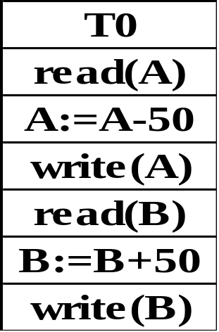
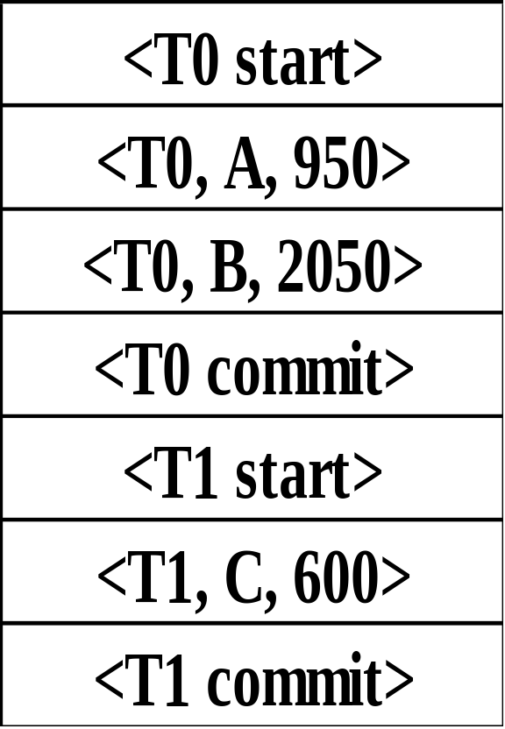
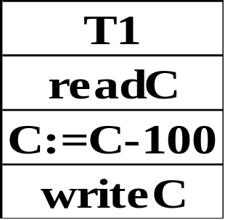
基于日志的恢复
延迟的数据库修改(deferred-modification technique)，事务中所有的write操作，在事务部分提交时才修改数据库的执行，日志中只记录新值
结束状态：
A=950元
B=2050元
A+B=3000元
结束状态：
C=600元
数据库系统概念----事务管理

Slide 150
基于日志的恢复
延迟的数据库修改的恢复机制:
  Redo(T_{i}): 将事务T_{i}更新的所有数据项的值设为新值
  Redo操作必须是幂等的
事务T_{i}需要Redo操作，当且仅当日志中既包含记录<T_{i}, start>又包含记录<T_{i}, commit>
数据库系统概念----事务管理

Slide 151
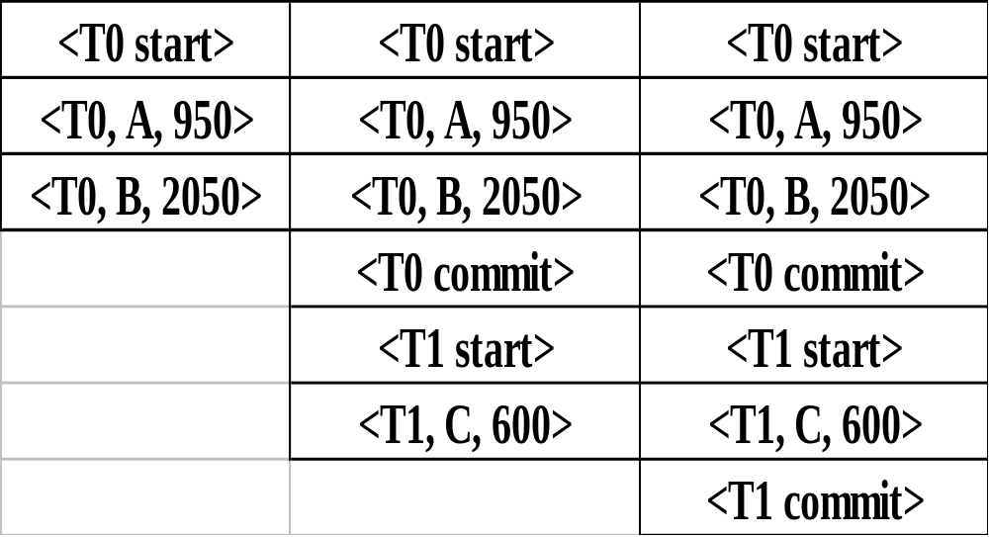
基于日志的恢复
数据库系统概念----事务管理

Slide 152
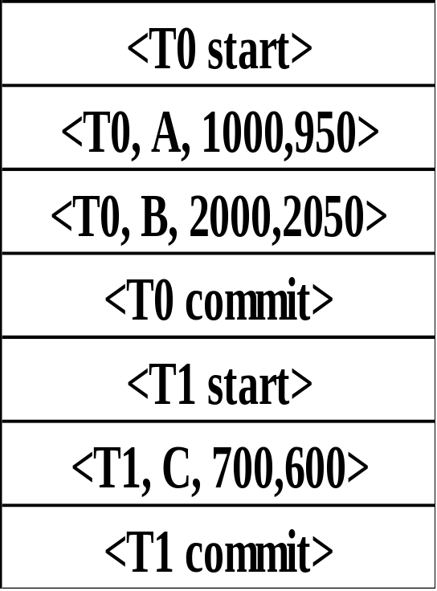
基于日志的恢复
立即的数据库修改：允许数据库修改在事务处于活动状态时就输出到数据库中
结束状态：
A=950元
B=2050元
A+B=3000元
结束状态：
C=600元
数据库系统概念----事务管理

Slide 153
基于日志的恢复
立即的数据库修改的恢复机制:
  Undo(Ti)：将事务Ti所有更新的所有数据项的值恢复成旧值
  Redo(Ti)：将事务Ti所有更新的所有数据项的值置为新值
事务Ti需要Redo操作，当且仅当日志中既包含记录<Ti, start>又包含记录<Ti, commit>
事务Ti需要Undo操作，当且仅当日志中既包含记录<Ti, start>不包含记录<Ti, commit>
数据库系统概念----事务管理

Slide 154
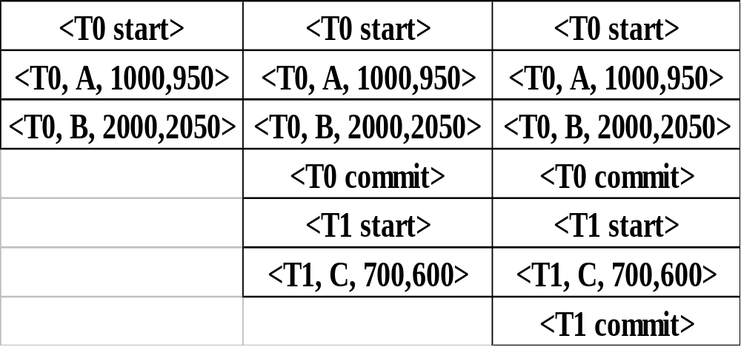
基于日志的恢复
数据库系统概念----事务管理

Slide 155
基于日志的恢复
系统发生故障时，检查日志，决定哪些事务需要Redo，哪些事务需要Undo，原则上需要搜索整个日志，但是有下列问题：
  搜索过程太耗时
  大多数需要Redo的事务已经写入了数据库，此时Redo不会产生不良后果，但是会使得恢复过程太长
数据库系统概念----事务管理

Slide 156
基于日志的恢复
检查点：由系统周期性地执行检查点，需要执行下列操作：
-将当前位于主存的所有日志记录输出到稳定存储器上
-将所有修改了的缓冲块输出到磁盘上
-将一个日志记录<checkpoint>输出到稳定存储器
数据库系统概念----事务管理

Slide 157
基于日志的恢复
检查点执行过程中，不允许事务执行更新操作
在检查点之前提交的事务，不予考虑
  因为记录<Ti,commit>在日志中，出现在<checkpoint>之前
确定最近的检查点发生前开始执行的最近的一个事务T_{i}， 对于T_{i}和T_{i}之后的开始执行的事务T_{j}执行redo和undo操作
数据库系统概念----事务管理

Slide 158
并发事务的恢复
使用严格两阶段封锁
从后向前扫描日志
  因为一个事务可能多次更新一个数据项
数据库系统概念----事务管理

Slide 159
并发事务的恢复
系统由后向前扫描日志，直至发现第一个<checkpoint>：
-Redo-list：对每一个形如<T_{i} commit>的记录，将T_{i}加入Redo-list
-Undo-list：对每一个形如<T_{i} start>的记录，如果T_{i}不属于Redo-list，将T_{i}加入undo-list
数据库系统概念----事务管理

Slide 160
并发事务的恢复
Redo-list和undo-list构造完毕后，恢复过程如下：
-从最后一个记录开始由后至前从新扫描日志，并且对undo-list中的每一个日志记录执行Undo操作。忽略redo-list中的事务。
-找到最近一条<checkpoint>记录。
-系统由最近一条<checkpoint>记录由前向后扫描日志，并且对redo-list中事务T_{i}的每一个日志记录执行redo操作。
数据库系统概念----事务管理

Slide 161
并发事务的恢复
为什么要从后向前Undo？
为什么要先进行Undo操作，后进行Redo操作？
数据库系统概念----事务管理

